Slide 1
Муромский институт (филиал) федерального государственного бюджетного образовательного учреждения высшего образования
«Владимирский государственный университет имени Александра Григорьевича и Николая Григорьевича Столетовых»
Факультет ИТР
Кафедра ПИн
Курсовая работа
Тема: Информационная система издательства
Выполнил студент группы ПИН-121
Карпов Д.В.
Руководитель КР
Колпаков А.А.
Муром 2023

Slide 2
Постановка цели и задач
Цель курсовой работы: разработать информационную систему издательства.
Для разрабатываемого приложения были выдвинуты следующие требования:
- Создать базу данных, хранящую необходимую информацию для работы с заказами;
- Реализовать добавление, удаление, изменение данных из базы данных;
- Реализовать поиск необходимых данных по одному или нескольким критериям;
- Реализовать вывод моды данных, которые могут стать фундаментом для принятия управленческих решений издательства;
- Реализовать сохранение данных о заказе в файл.
2/10

Slide 3
В работе представлена информационная система издательского дома. Цель исследования заключается в изучении принципов разработки информационных систем и создании программы на их основе.
Для реализации проекта были выбраны язык программирования С# и среда разработки Microsoft Visual Studio. Для хранения данных использовалась СУБД MS SQL Server.
Разработанное приложение обеспечивает возможность просмотра, добавления, удаления, изменения и поиска записей в базе данных. Также проведены тестирование и отладка программы.
3/10

Slide 4
Издательская деятельность – производство различной печатной продукции. Издатель заключает соглашение с заказчиком (клиентом) на выполнение заказа. Заказчиком может быть как частное лицо, так и организация. Печатью заказа занимается типография.
Заказ может представлять собой книгу, брошюру, рекламный проспект, буклет, бюллетень для голосования, газету или другой вид издательской продукции. Стоимость печатной продукции зависит от её вида, наценки, материала, цвета и размера. Для создания печатной продукции используется один или несколько материалов.
Над выполнением заказа трудятся один или несколько сотрудников издательства. Они занимаются различными видами деятельности. Ниже представлены некоторые должности сотрудников и их обязанности: редактор по изображениям, фоторедактор – сотрудник, отвечающий за подбор и редактирование фотографий; верстальщик – специалист, занимающийся подгонкой шрифтов для печати, исправлением текстовых ошибок, форматированием иллюстраций; корректор – работник издательства, исправляющий грамматические (орфографические, пунктуационные, стилистические) ошибки и опечатки;
3/10

Slide 5
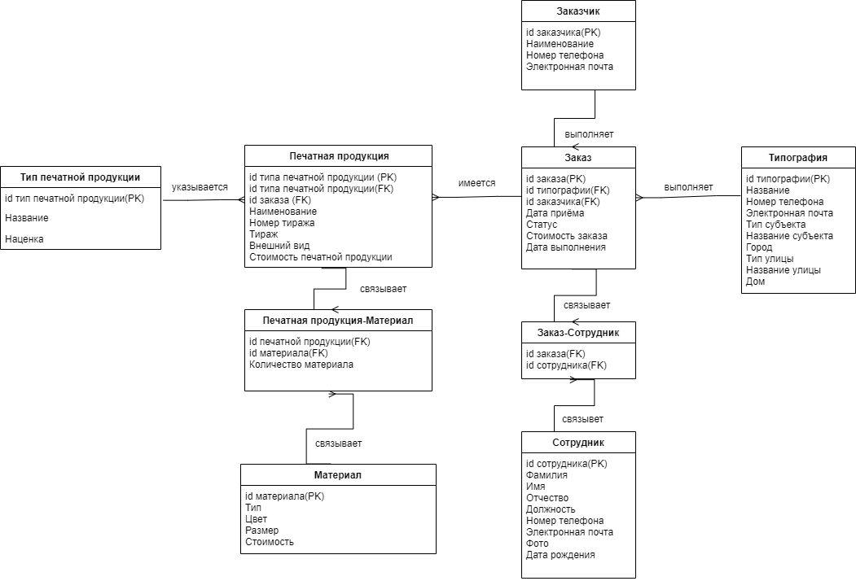
Логическая модель данных
3/10

Slide 6
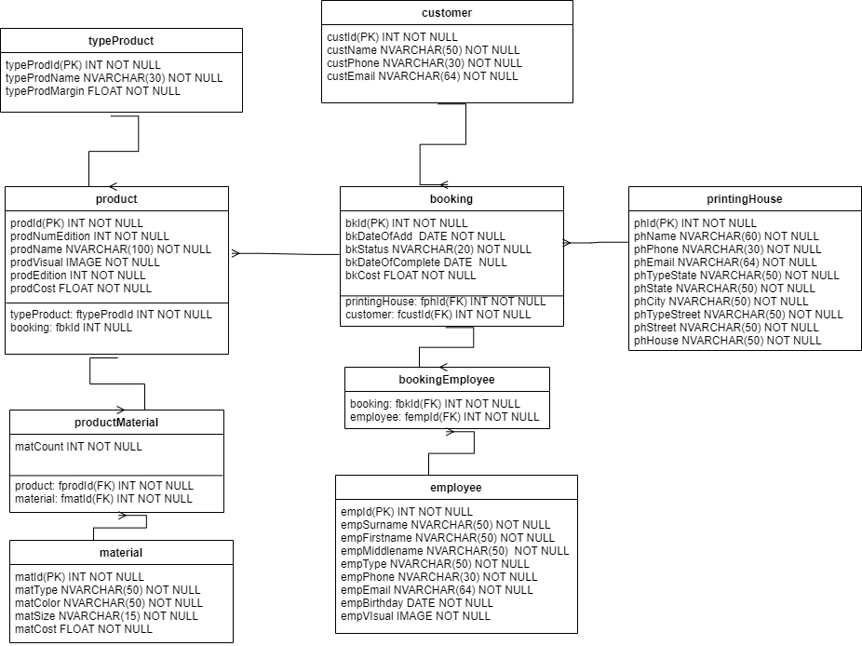
Физическая модель данных
4/10

Slide 7
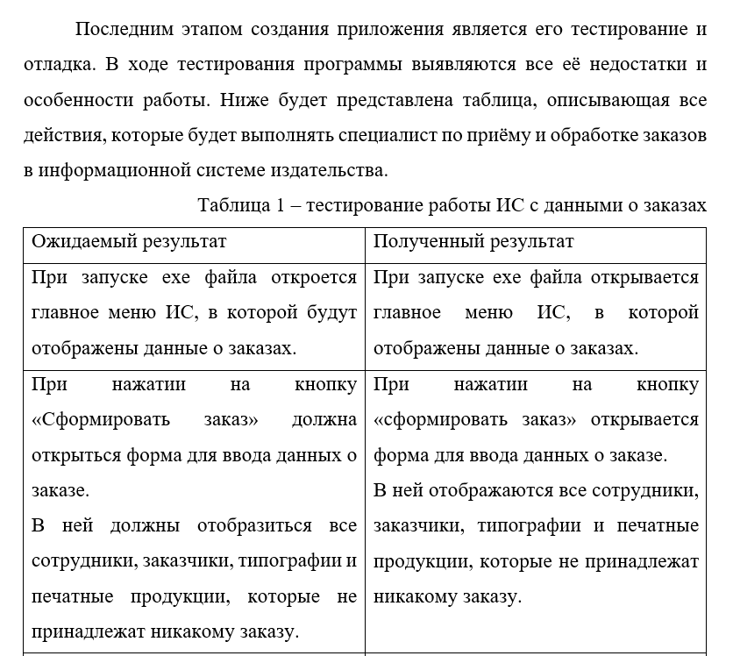
Тестирование ИС
5/10

Slide 8
Хранимые процедуры
В ходе разработки информационной системы были созданы хранимые процедуры:
- addPrintingHouse (добавление данных о типографии);
- changeCustomer (изменение данных о заказчике);
- deleteBooking (удаление данных о заказе);
- GetIdTypeProduct (получение id типа печатной продукции)
-selectMaterial (получение данных о материалах).
5/10

Slide 9
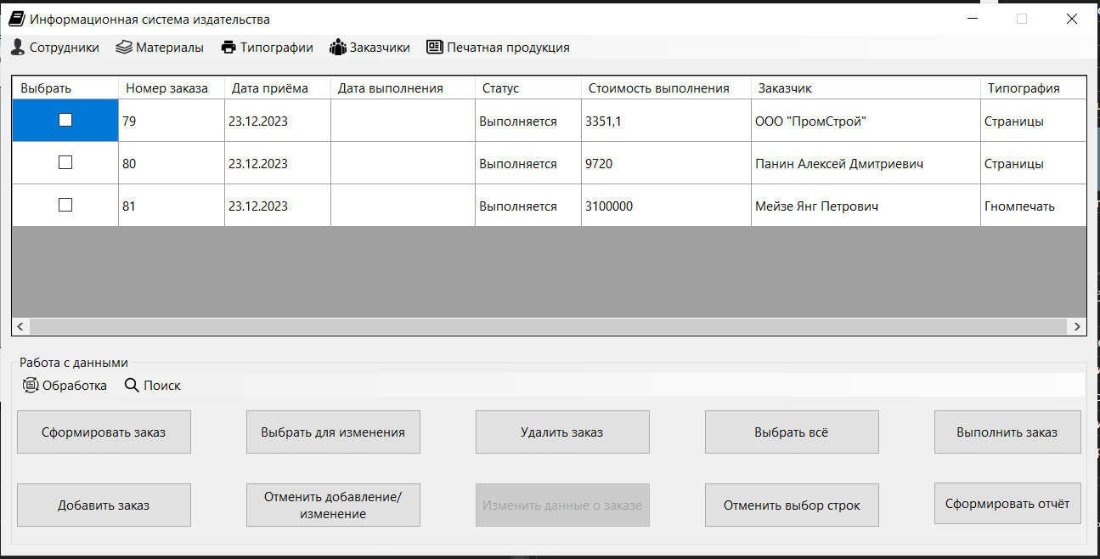
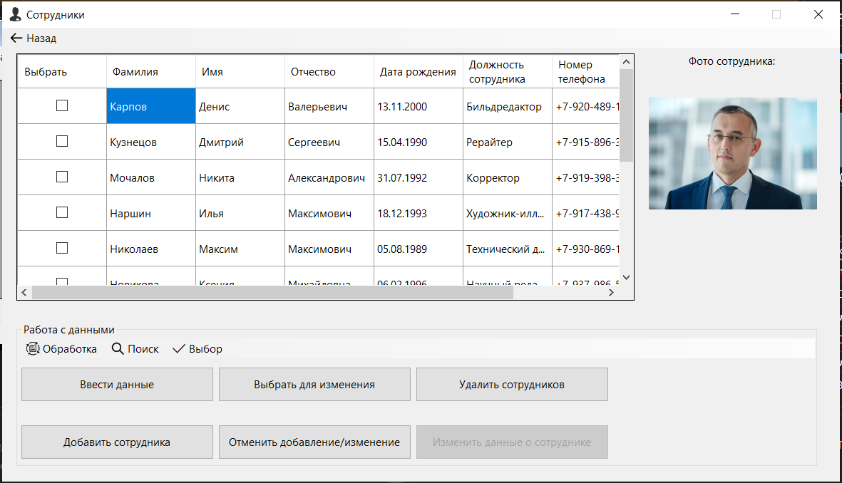
Скриншоты приложения
Рисунок 1 – главное меню приложения Рисунок 2 – форма с данными о сотрудниках
6/10

Slide 10
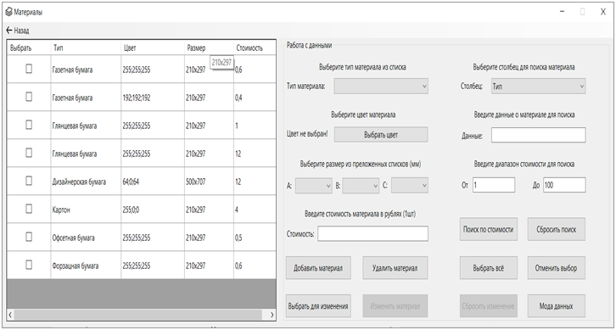
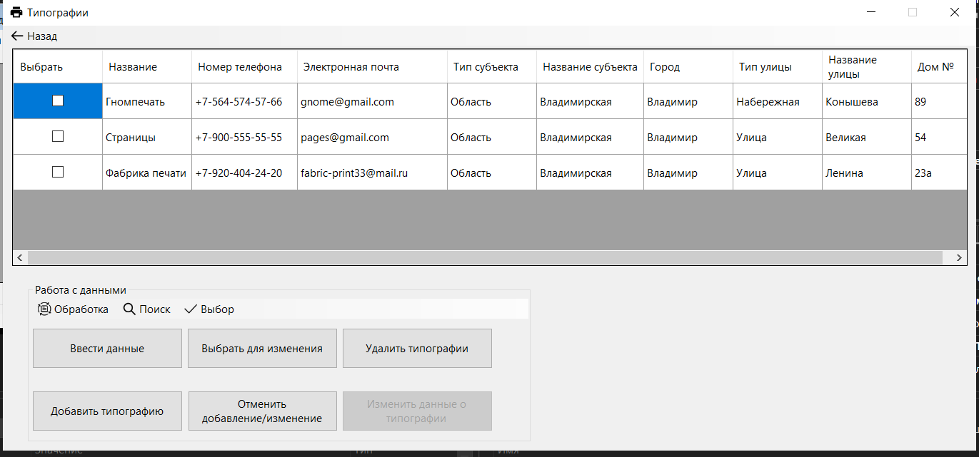
Скриншоты приложения
Рисунок 3 – материалы Рисунок 4 - типографии
7/10

Slide 11
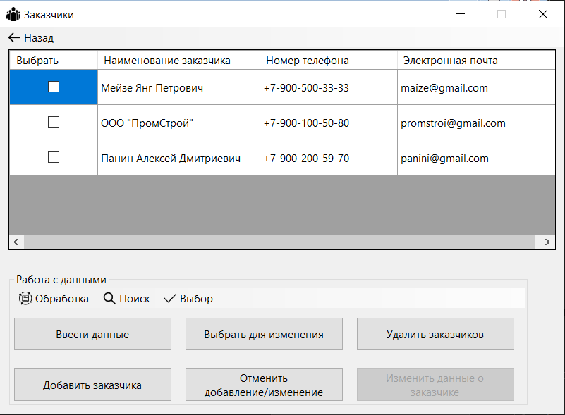
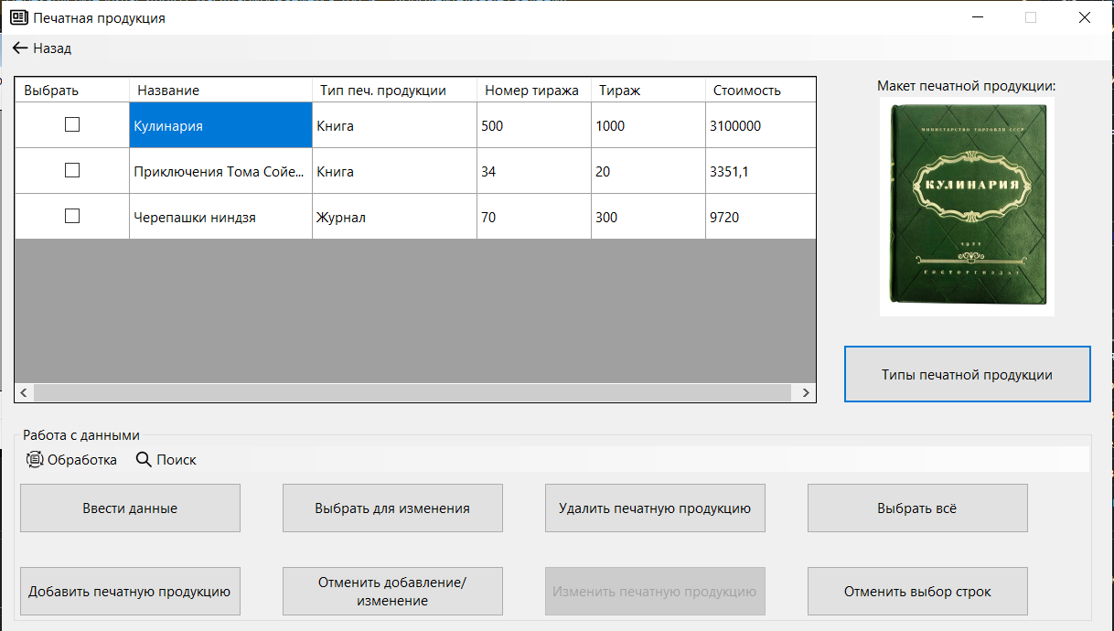
Скриншоты приложения
Рисунок 5 - заказчики
Рисунок 6 – печатная продукция
8/10

Slide 12
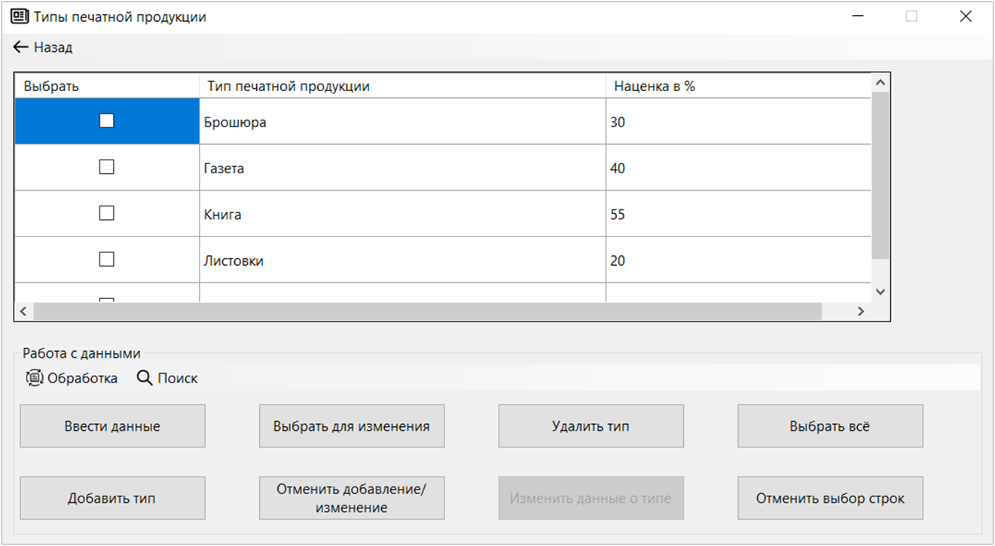
Скриншоты приложения
Рисунок 7 – типы печатной продукции
9/10

Slide 13
Заключение
В курсовой работе была разработана информационная система издательства. Данная ИС отвечает требованиям, которые были выявлены в анализе технического задания. Программа была протестирована и отлажена. В ходе проектирования информационной системы были разработаны концептуальная, логическая и физическая модели данных. Также были реализованы хранимые процедуры, которые позволяют удалять, изменять, добавлять и получать необходимые данные. Разработанное приложение имеет функционал, описанный в анализе технического задания.
10/10

